Slide 1

모두의 깃&깃허브

Slide 2
PART 2
명령어로 깃 다루기

Slide 3
8장 명령어로 깃허브로 다루기
8.1 | 원격 저장소와 상호 작용하기
8.2 | 깃 명령으로 풀 리퀘스트 보내기
8.3 | 더 나아가기

Slide 4

8.1 원격 저장소와 상호 작용하기
원격 저장소와 상호 작용하기
그럼 명령어로 깃허브와 상호 작용하는 방법에 대해 알아보자
5장에서 깃허브와 상호 작용하는 방법에는 다음 네 가지가 있다고 했음
1 | 클론(clone): 원격 저장소를 복제하기
2 | 푸시(push): 원격 저장소에 밀어넣기
3 | 패치(fetch): 원격 저장소를 일단 가져만 오기
4 | 풀(pull): 원격 저장소를 가져와서 합치기

Slide 5
8.1 원격 저장소와 상호 작용하기
원격 저장소와 상호 작용하기
이번에는 여기에 하나를 더 추가해 보자
두 번째에 ‘리모트’가 추가
이게 무엇인지에 대해서는 해당 절에서 자세히 설명하겠음
1 | 클론(clone): 원격 저장소를 복제하기
2 | 리모트(remote): 원격 저장소를 추가하고, 조회하고, 삭제하기
3 | 푸시(push): 원격 저장소에 밀어넣기
4 | 패치(fetch): 원격 저장소를 일단 가져만 오기
5 | 풀(pull): 원격 저장소를 가져와서 합치기

Slide 6
8.1 원격 저장소와 상호 작용하기
git clone: 원격 저장소를 복제하기
먼저 명령어로 원격 저장소를 클론해 보자
클론이란 원격 저장소를 복제하는 방법이라 설명한 바 있음
원격 저장소를 클론하는 명령은 git clone <원격 저장소>
가령 https://github.com/kangtegong/collaboration 링크에 접속하면 볼 수 있는 collaboration 저장소를 여러분의 컴퓨터로 클론해 보자

Slide 7
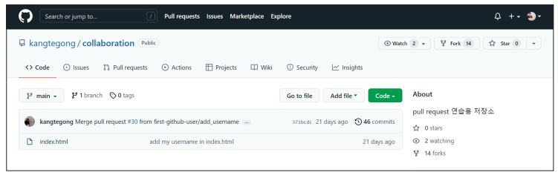
8.1 원격 저장소와 상호 작용하기
git clone: 원격 저장소를 복제하기
원격 저장소 링크에 들어가 보자
그림 8-1 | 클론받을 원격 저장소

Slide 8
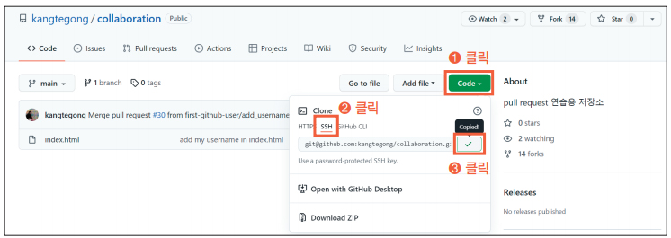
8.1 원격 저장소와 상호 작용하기
git clone: 원격 저장소를 복제하기
다음처럼 Code를 클릭한 다음 원격 저장소 경로를 복사
그림 8-2 | 원격 저장소 경로 복사하기

Slide 9
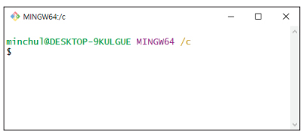
8.1 원격 저장소와 상호 작용하기
git clone: 원격 저장소를 복제하기
이제 이 저장소를 클론받을 위치에서 깃 배시를 열어줌
여기에서는 C:\에 클론받기 위해 C:\ 경로에서 깃 배시를 열겠음
그림 8-3 | 깃 배시 열기

Slide 10
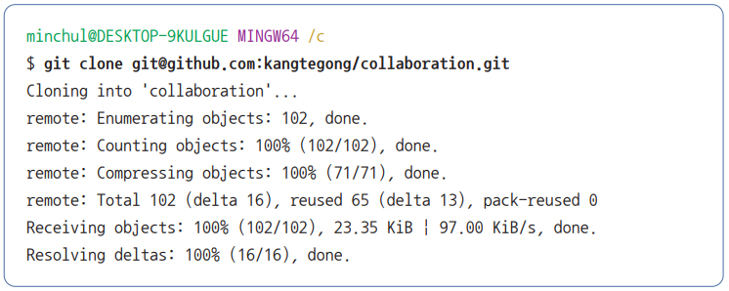
8.1 원격 저장소와 상호 작용하기
git clone: 원격 저장소를 복제하기
이제 원격 저장소를 클론
원격 저장소를 클론하는 명령은 git clone <원격 저장소>
git clone을 입력하고, 복사한 경로를 붙여넣으면 됨

Slide 11
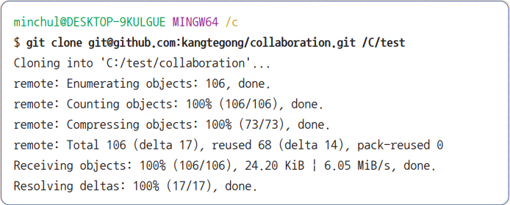
8.1 원격 저장소와 상호 작용하기
git clone: 원격 저장소를 복제하기
특정 경로로 클론받기
git clone <원격 저장소>는 암묵적으로 현재 경로(이 예시의 경우에는 C:\)에 원격 저장소를 클론
특정 경로에 원격 저장소를 클론받기 위해서는 git clone <원격 저장소> <클론받을 경로> 형식으로 명령을 입력
가령 다음과 같이 입력한다면 원격 저장소는 C:\test에 collaboration 저장소를 클론

Slide 12
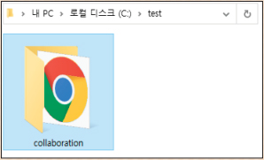
8.1 원격 저장소와 상호 작용하기
그림 8-4 | 지정한 경로(C:\test)에 클론한 원격 저장소

Slide 13
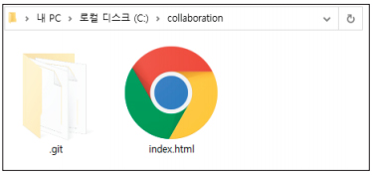
8.1 원격 저장소와 상호 작용하기
git clone: 원격 저장소를 복제하기
클론받은 원격 저장소를 확인해 보자
확인했다면 이 저장소는 삭제해도 좋음
그림 8-5 | 성공적으로 클론된 원격 저장소

Slide 14
8.1 원격 저장소와 상호 작용하기
git remote: 원격 저장소를 추가, 조회, 삭제하기
이번에는 원격 저장소와의 두 번째 상호 작용, 리모트에 대해 학습
git remote는 원격 저장소를 추가하고, 조회하고, 삭제할 수 있는 명령
이 명령을 자세히 학습하기 앞서 우선 상호 작용할 원격 저장소를 만들어 보자
깃허브로 가보자

Slide 15
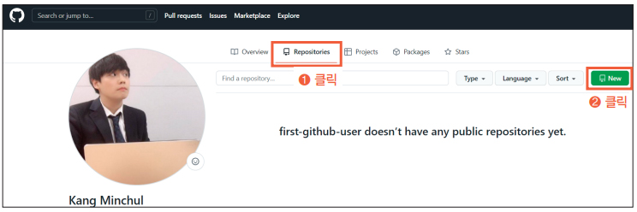
8.1 원격 저장소와 상호 작용하기
git remote: 원격 저장소를 추가, 조회, 삭제하기
원격 저장소를 생성하는 방법은 5장에서 설명했음
여러분의 프로필 페이지에서 Repositories의 New를 클릭
그림 8-6 | ‘Repositories’의 ‘New’ 클릭하기

Slide 16
8.1 원격 저장소와 상호 작용하기
git remote: 원격 저장소를 추가, 조회, 삭제하기
저장소 이름(Repository name)은 test-repo로 하겠음
이때 원활한 실습을 위해 그림 속 박스 친 부분은 체크하지 말고 Create repository를 클릭

Slide 17
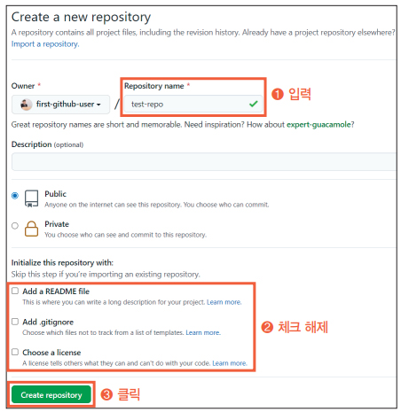
8.1 원격 저장소와 상호 작용하기
그림 8-7 | 원격 저장소 생성하기

Slide 18
8.1 원격 저장소와 상호 작용하기
git remote: 원격 저장소를 추가, 조회, 삭제하기
생성된 원격 저장소의 모습
이제부터 여러분은 이 절 전체에 걸쳐 이 저장소와 상호 작용하는 연습을 할 예정

Slide 19
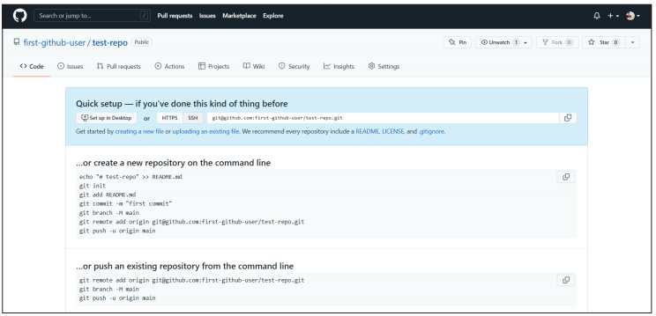
8.1 원격 저장소와 상호 작용하기
그림 8-8 | 생성된 원격 저장소의 모습

Slide 20
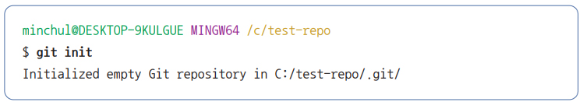
8.1 원격 저장소와 상호 작용하기
git remote: 원격 저장소를 추가, 조회, 삭제하기
원격 저장소를 만들었다면 이제 여러분의 컴퓨터에 로컬 저장소를 만들어 보자
test-repo라는 폴더를 만들고, 그 안에서 깃 배시를 열어 git init 명령으로 로컬 저장소를 만들어 보자
필자는 C:\ 경로에 test-repo 폴더를 만들고, 그 안에서 git init 명령을 입력

Slide 21
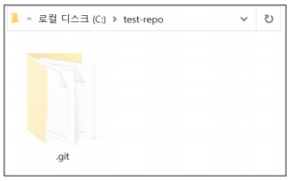
8.1 원격 저장소와 상호 작용하기
git remote: 원격 저장소를 추가, 조회, 삭제하기
생성된 로컬 저장소의 모습
아직 버전을 관리할 어떤 대상도 없음
그림 8-9 | 생성된 로컬 저장소의 모습

Slide 22
8.1 원격 저장소와 상호 작용하기
git remote: 원격 저장소를 추가, 조회, 삭제하기
현재 상황을 그림으로 표현하면 다음과 같음
현재 로컬 저장소 test-repo는 원격 저장소 test-repo의 존재를 알지 못함
로컬 저장소 test-repo는 원격 저장소 testrepo와 상호 작용할 수 없음
로컬 저장소 test-repo가 원격 저장소 test-repo와 상호 작용하려면 원격 저장소 test-repo를 로컬 저장소 test-repo에 추가

Slide 23
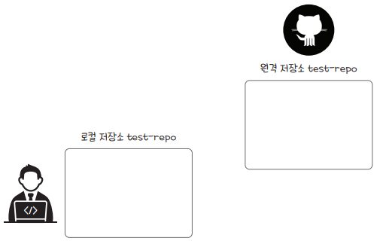
8.1 원격 저장소와 상호 작용하기
그림 8-10 | 현재 로컬 저장소와 원격 저장소의 상황

Slide 24
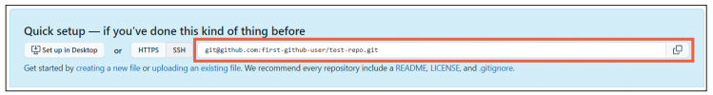
8.1 원격 저장소와 상호 작용하기
git remote: 원격 저장소를 추가, 조회, 삭제하기
로컬 저장소에 원격 저장소를 추가하는 명령은 git remote add <원격 저장소 이름><원격 저장소 경로>
앞서 생성한 원격 저장소의 경로는 (원격 저장소에 들어가보면 확인할 수 있듯) git@github.com:first-github-user/test-repo.git
그림 8-11 | 원격 저장소의 경로 확인하기

Slide 25
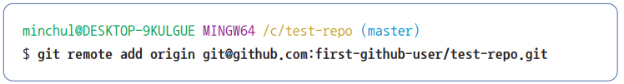
8.1 원격 저장소와 상호 작용하기
git remote: 원격 저장소를 추가, 조회, 삭제하기
이 원격 저장소를 origin이라는 이름으로 로컬 저장소에 추가
명령은 git remote add origin <원격 저장소 경로>를 입력하면 됨
이렇게 원격 저장소를 추가하면 추후 origin이라는 이름으로 git@github.com:first-github-user/test-repo.git과 상호 작용할 수 있음

Slide 26
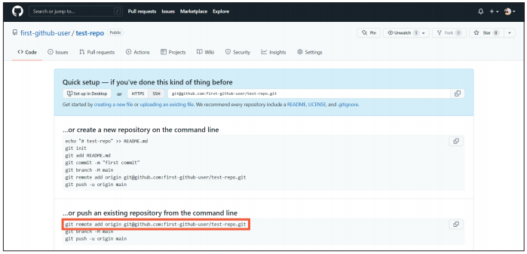
8.1 원격 저장소와 상호 작용하기
git remote: 원격 저장소를 추가, 조회, 삭제하기
원격 저장소에서 다음 그림 속 박스를 그대로 복사-붙여넣기 해도 무방함
그림 8-12 | 원격 저장소 추가하기

Slide 27
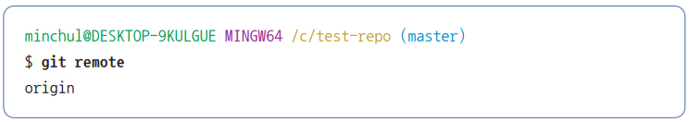
8.1 원격 저장소와 상호 작용하기
git remote: 원격 저장소를 추가, 조회, 삭제하기
추가된 원격 저장소 목록은 git remote 명령으로 확인할 수 있음
방금 추가했던 원격 저장소의 이름(origin)이 보임

Slide 28
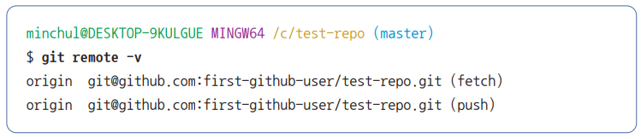
8.1 원격 저장소와 상호 작용하기
git remote: 원격 저장소를 추가, 조회, 삭제하기
git remote -v 또는 git remote --verbose 명령을 입력하면 원격 저장소의 이름과 경로를 함께 확인할 수 있음

Slide 29
8.1 원격 저장소와 상호 작용하기
git remote: 원격 저장소를 추가, 조회, 삭제하기
지금까지의 상황을 그림으로 표현하면 그림 8-13과 같음
로컬 저장소에 원격 저장소를 추가했기 때문에 이제 로컬 저장소는 이 원격 저장소와 상호 작용할 수 있게 됐음

Slide 30
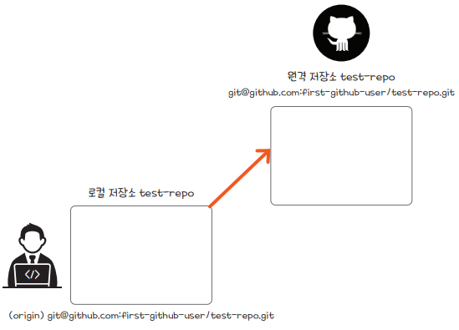
8.1 원격 저장소와 상호 작용하기
그림 8-13 | 현재 로컬 저장소와 원격 저장소의 상황

Slide 31
8.1 원격 저장소와 상호 작용하기
git remote: 원격 저장소를 추가, 조회, 삭제하기
origin이라는 이름은 얼마든지 바꿀 수 있음
원격 저장소의 이름을 바꾸는 명령은 git remote rename <기존 원격 저장소 이름> <바꿀 원격 저장소 이름>
원격 저장소의 이름을 origin에서 changed로 바꾼 뒤 git remote 또는 git remote -v 명령으로 확인해 보자

Slide 32
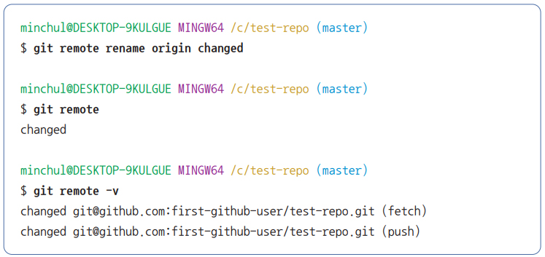
8.1 원격 저장소와 상호 작용하기
git remote: 원격 저장소를 추가, 조회, 삭제하기

Slide 33
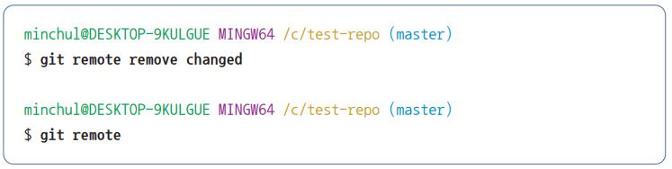
8.1 원격 저장소와 상호 작용하기
git remote: 원격 저장소를 추가, 조회, 삭제하기
추가한 원격 저장소를 삭제하는 방법도 알아보자
추가한 원격 저장소를 삭제하는 명령은 간단함
git remote remove <원격 저장소 이름>
가령 원격 저장소 changed를 삭제하는 명령은 git remote remove changed
삭제한 후 git remote 명령을 쳤을 때 아무것도 나오지 않는다면 성공적으로 삭제된 것

Slide 34
8.1 원격 저장소와 상호 작용하기
git push: 원격 저장소에 밀어넣기
이제 원격 저장소와의 세 번째 상호 작용, git push에 대해 알아보자
푸시는 로컬 저장소의 변경 사항을 원격 저장소에 밀어넣는 방법이라고 했음
실습을 통해 익혀보자

Slide 35
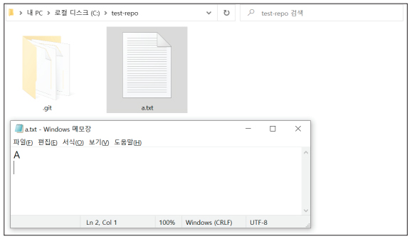
8.1 원격 저장소와 상호 작용하기
git push: 원격 저장소에 밀어넣기
우선 버전을 관리할 대상을 만들어 보자
로컬 저장소 test-repo에 문자 A가 적힌 a.txt 파일을 생성한 뒤 저장
그림 8-14 | a.txt 파일 만들기

Slide 36
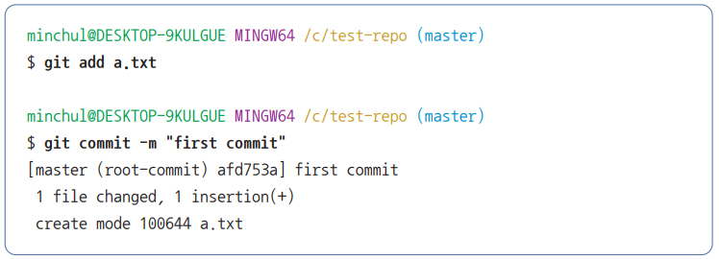
8.1 원격 저장소와 상호 작용하기
git push: 원격 저장소에 밀어넣기
이를 스테이지에 추가하고, first commit이라는 커밋 메시지로 커밋

Slide 37
8.1 원격 저장소와 상호 작용하기
git push: 원격 저장소에 밀어넣기
현재까지의 상황을 그림으로 표현하면 다음과 같음
원격 저장소에는 어떤 커밋도 없고, 로컬 저장소에는 하나의 커밋이 추가
이 커밋을 원격 저장소에 반영하려면 원격 저장소로 푸시

Slide 38
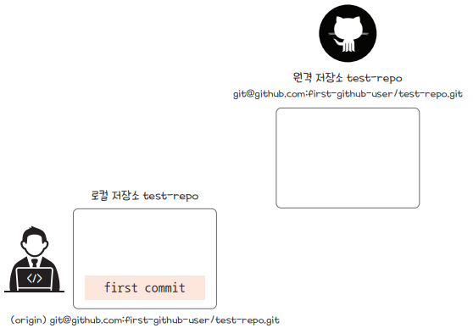
8.1 원격 저장소와 상호 작용하기
그림 8-15 | 현재 로컬 저장소와 원격 저장소의 상황

Slide 39
8.1 원격 저장소와 상호 작용하기
git push: 원격 저장소에 밀어넣기
그럼 명령어로 푸시하는 방법을 익혀보자
사실 로컬 저장소의 커밋(들)을 처음 원격 저장소로 푸시하는 경우, 그림 8-16의 박스 친 명령들을 그대로 복사-붙여넣기 하면 됨
우선 이 명령들을 복사-붙여넣기 한 뒤 각 명령들의 의미를 하나씩 설명하겠음

Slide 40
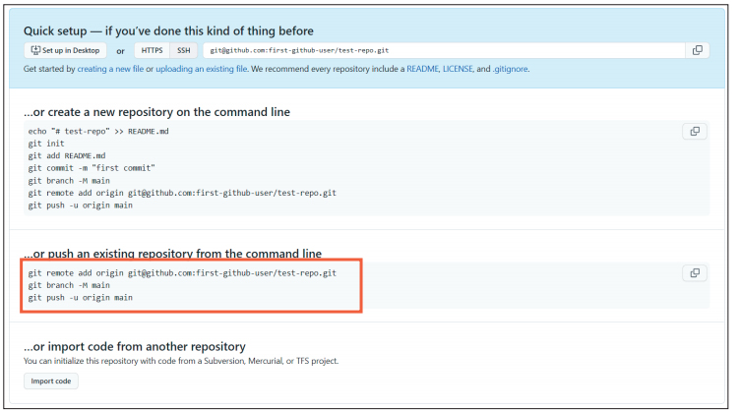
8.1 원격 저장소와 상호 작용하기
그림 8-16 | 처음 푸시하는 경우 복사-붙여넣기 할 명령들

Slide 41
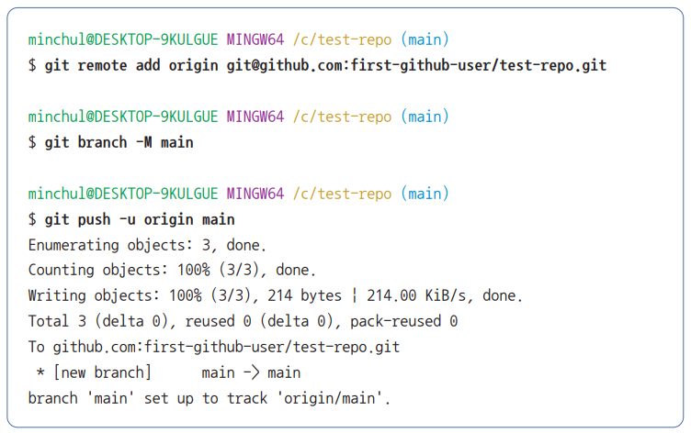
8.1 원격 저장소와 상호 작용하기
git push: 원격 저장소에 밀어넣기
명령들을 복사-붙여넣기 한, 성공적으로 푸시된 모습은 다음과 같음

Slide 42
8.1 원격 저장소와 상호 작용하기
git push: 원격 저장소에 밀어넣기
그럼 이 명령들의 의미를 하나씩 알아보자
git remote add origin git@github.com:first-github-user/test-repo.git
이 명령은 앞선 절에서 학습했음
원격 저장소 git@github.com:first-github-user/testrepo.git을 origin이라는
이름으로 추가하는 명령
git branch -M main
git branch -M <브랜치 이름>은 현재 브랜치 이름을 <브랜치 이름>으로 바꾸는 명령
즉, 이 명령은 현재 브랜치(master) 이름을 main으로 변경하는 명령(브랜치 이름을
바꾸는 경우는 비교적 드물기 때문에 앞선 장에서 따로 설명하지는 않았음)
깃허브에서는 기본 브랜치의 이름을 master 브랜치가 아닌 main 브랜치로 지칭
로컬 저장소의 기본 브랜치는 master이지만 깃허브의 기본 브랜치는 main이기 때문에
로컬 저장소의 기본 브랜치(master)에서 만든 변경 사항을 깃허브의 기본
브랜치(main)로 푸시하기 위해서는 이와 같이 브랜치 이름을 main으로 변경

Slide 43
8.1 원격 저장소와 상호 작용하기
git push: 원격 저장소에 밀어넣기
git push -u origin main
git push <원격 저장소 이름> <브랜치 이름>은 <원격 저장소 이름>으로 <브랜치 이름>
을 푸시하는 명령
다시 말해, git push origin main은 원격 저장소 origin으로 로컬 저장소 main 브랜치의
변경 사항을 푸시하는 명령
-u 옵션은 처음 푸시할 때 한 번만 사용하면 되는데, 이 옵션과 함께 푸시하면 추후
간단히 git push(또는 git pull) 명령만으로 origin의 main 브랜치로 푸시(또는 풀)할 수
있음

Slide 44
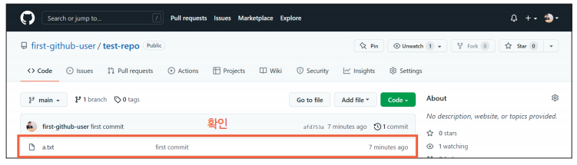
8.1 원격 저장소와 상호 작용하기
git push: 원격 저장소에 밀어넣기
원격 저장소를 확인하면 로컬 저장소에서 커밋한 내용을 볼 수 있음
그림 8-17 | 성공적으로 푸시된 모습

Slide 45
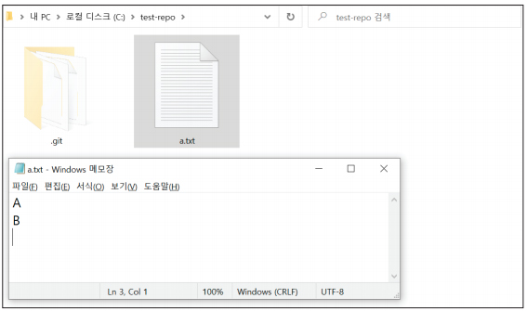
8.1 원격 저장소와 상호 작용하기
git push: 원격 저장소에 밀어넣기
그럼 하나만 더 푸시해 보자
a.txt 파일에 문자 B를 추가한 뒤 저장
그림 8-18 | 문자 B 추가 후 저장하기

Slide 46
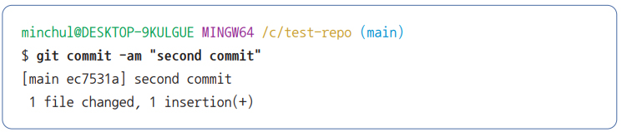
8.1 원격 저장소와 상호 작용하기
git push: 원격 저장소에 밀어넣기
이를 스테이지에 추가하고, 커밋해 보자
커밋 메시지는 second commit으로 하겠음

Slide 47
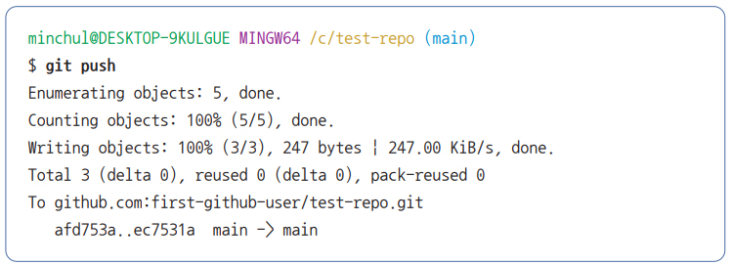
8.1 원격 저장소와 상호 작용하기
git push: 원격 저장소에 밀어넣기
이제 git push를 입력해 보자
앞서 -u 옵션과 함께 푸시했기 때문에 단순히 git push만 입력해도 됨

Slide 48
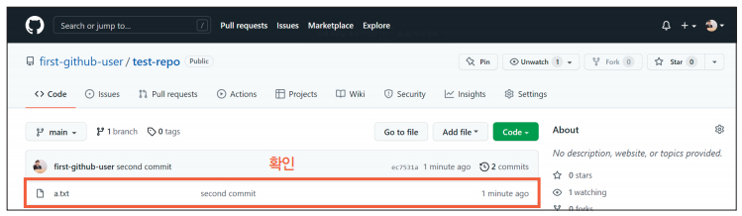
8.1 원격 저장소와 상호 작용하기
git push: 원격 저장소에 밀어넣기
성공적으로 푸시된 것을 확인해 보자
두 번째 커밋이 원격 저장소에 잘 반영
그림 8-19 | 성공적으로 푸시된 모습

Slide 49
8.1 원격 저장소와 상호 작용하기
git fetch: 원격 저장소를 일단 가져만 오기
패치란 원격 저장소의 변경 사항을 로컬 저장소에 병합하지 않고 ‘일단 가져만 오는’ 방법이라고 했음
이 또한 실습하며 익혀보겠음

Slide 50
8.1 원격 저장소와 상호 작용하기
git fetch: 원격 저장소를 일단 가져만 오기
우선 git log 명령으로 지금까지의 로컬 저장소 상황을 파악해 보자
다음 그림에서 박스 친 부분을 보면 알 수 있듯, 로컬 저장소의 main 브랜치와 원격 저장소의 main 브랜치(origin/main)에는 모두 동일하게 커밋 두 개가 쌓여 있음
달리 말해, 현재 로컬 저장소와 원격 저장소의 상태는 동일한 것

Slide 51
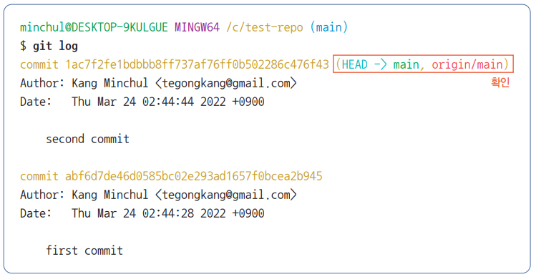
8.1 원격 저장소와 상호 작용하기
git fetch: 원격 저장소를 일단 가져만 오기

Slide 52
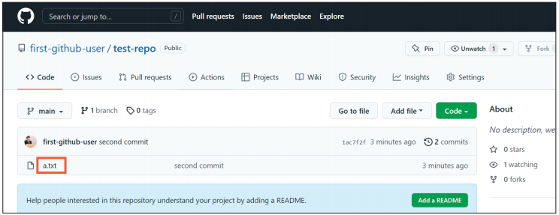
8.1 원격 저장소와 상호 작용하기
git fetch: 원격 저장소를 일단 가져만 오기
깃허브에서 직접 세 번째 커밋을 추가하고, 이를 로컬 저장소로 패치해 보자
원격 저장소로 접속한 뒤 a.txt 파일을 클릭
그림 8-20 | a.txt 파일 클릭하기

Slide 53
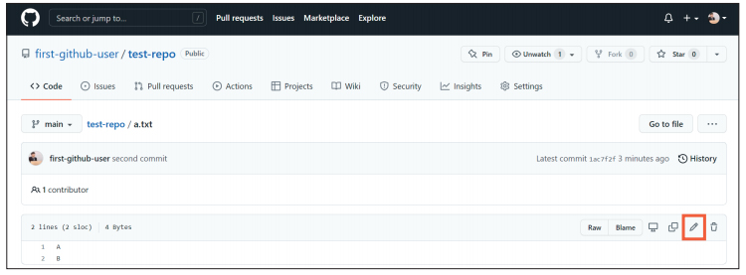
8.1 원격 저장소와 상호 작용하기
git fetch: 원격 저장소를 일단 가져만 오기
연필 아이콘을 클릭
그림 8-21 | 연필 아이콘 클릭하기

Slide 54
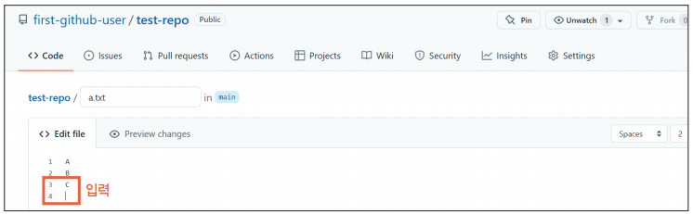
8.1 원격 저장소와 상호 작용하기
git fetch: 원격 저장소를 일단 가져만 오기
세 번째 줄에 문자 C를 입력
그림 8-22 | 문자 C 입력하기

Slide 55
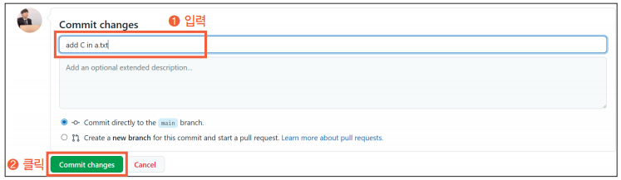
8.1 원격 저장소와 상호 작용하기
git fetch: 원격 저장소를 일단 가져만 오기
스크롤을 내려 커밋
커밋 메시지는 add C in a.txt로 하겠음
커밋 메시지를 입력했다면 Commit changes를 클릭
그림 8-23 | 커밋 메시지 입력 후 커밋하기

Slide 56
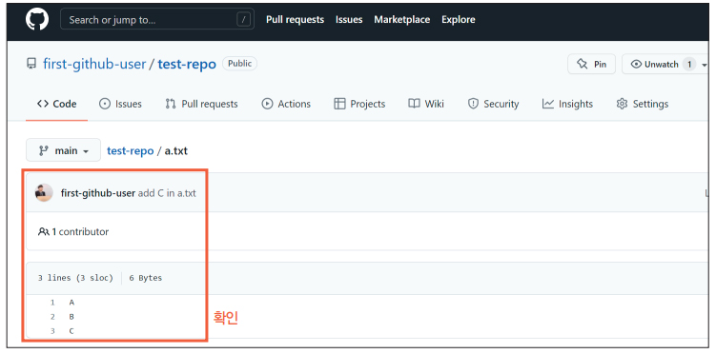
8.1 원격 저장소와 상호 작용하기
git fetch: 원격 저장소를 일단 가져만 오기
자, 이렇게 문자 C를 추가하는 새로운 커밋이 추가
그림 8-24 | 새로운 커밋이 추가된 모습

Slide 57
8.1 원격 저장소와 상호 작용하기
git fetch: 원격 저장소를 일단 가져만 오기
현재까지의 상황을 그림으로 표현하면 그림 8-25와 같음
로컬 저장소에는 커밋이 두 개 쌓여 있지만, 원격 저장소에는 세 개가 쌓여 있음

Slide 58
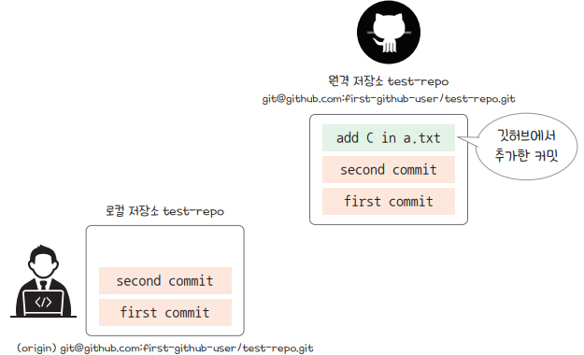
8.1 원격 저장소와 상호 작용하기
그림 8-25 | 현재 로컬 저장소와 원격 저장소의 상황

Slide 59
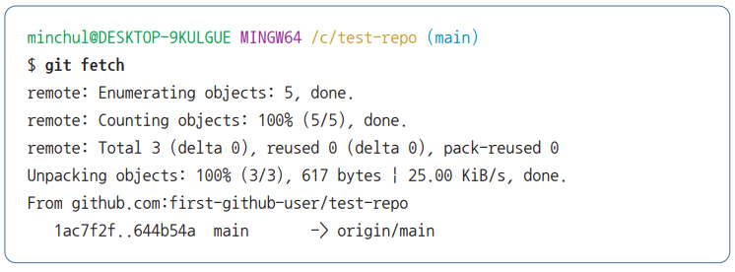
8.1 원격 저장소와 상호 작용하기
git fetch: 원격 저장소를 일단 가져만 오기
이런 상황에서 패치하면 어떻게 될까?
패치하는 명령은 git fetch 또는 git fetch <원격 저장소 이름>
git fetch를 입력해 보자

Slide 60
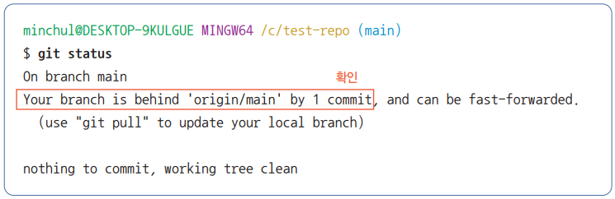
8.1 원격 저장소와 상호 작용하기
git fetch: 원격 저장소를 일단 가져만 오기
git status를 입력해 보자
잘 읽어보면 Your branch is behind ‘origin/main’ by 1 commit이라는 메시지를 볼 수 있음
현재 브랜치는 origin/main 브랜치에 비해 커밋 하나가 뒤쳐진다는 의미
달리 말해, origin/main 브랜치는 현재 main 브랜치에 비해 한 커밋 앞서 있다는 의미

Slide 61
8.1 원격 저장소와 상호 작용하기
git fetch: 원격 저장소를 일단 가져만 오기
패치 직후 main 브랜치가 origin/main 브랜치에 비해 커밋 하나가 뒤쳐지는 이유는 패치는 원격 저장소의 변경 사항을 origin/main 브랜치로 가져올 뿐 main 브랜치는 변함이 없기 때문임
즉, 패치는 원격 저장소의 변경 사항을 ‘일단 가지고 올 뿐’ 로컬 저장소의 브랜치로 병합하지는 않는다는 걸 알 수 있음

Slide 62
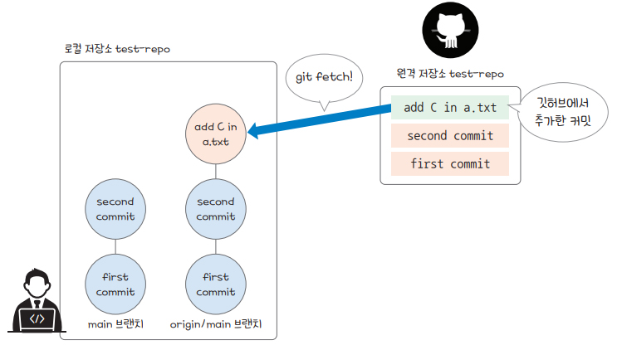
8.1 원격 저장소와 상호 작용하기
그림 8-26 | git fetch 직후 main 브랜치는 한 커밋 뒤쳐짐

Slide 63
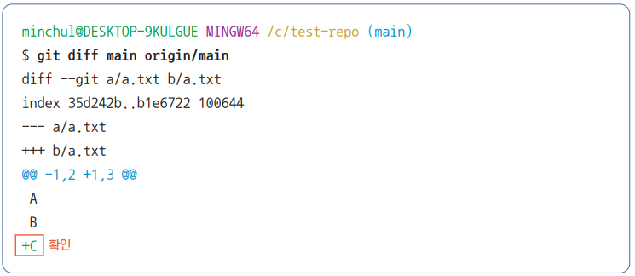
8.1 원격 저장소와 상호 작용하기
git fetch: 원격 저장소를 일단 가져만 오기
6장에서 브랜치 간 차이를 비교하는 명령은 git diff라고 했음
git diff main origin/main 명령으로 로컬 저장소의 main 브랜치와 원격 저장소 origin의 main 브랜치를 비교해 보자
깃허브에서 추가한 변경 사항, 즉 +C가 보인다면 성공

Slide 64
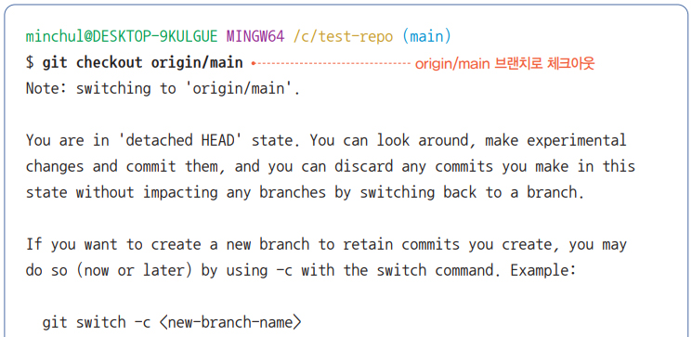
8.1 원격 저장소와 상호 작용하기
git fetch: 원격 저장소를 일단 가져만 오기
그럼 원격 저장소의 브랜치로 체크아웃해 보자
git checkout origin/main 명령을 입력

Slide 65
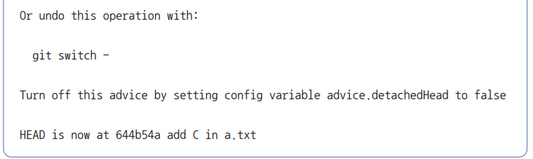
8.1 원격 저장소와 상호 작용하기
git fetch: 원격 저장소를 일단 가져만 오기

Slide 66
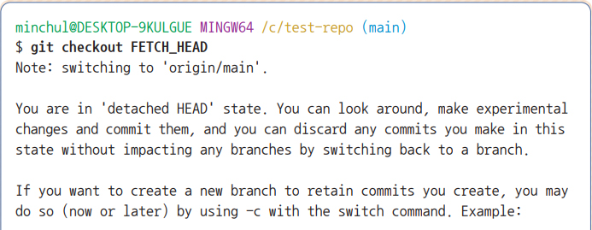
8.1 원격 저장소와 상호 작용하기
git fetch: 원격 저장소를 일단 가져만 오기
패치한 결과를 가리키는 FETCH_HEAD
git checkout FETCH_HEAD 명령으로도 체크아웃할 수 있음
FETCH_HEAD는 최근에 패치한 브랜치의 최신 커밋을 가리키기 때문임
이 예시의 경우 FETCH_HEAD는 깃허브에서 추가한 커밋(add C in a.txt)을 가리킴

Slide 67
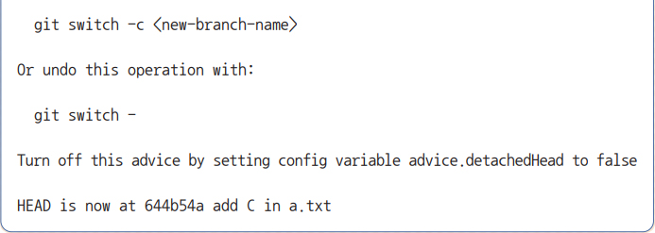
8.1 원격 저장소와 상호 작용하기
git fetch: 원격 저장소를 일단 가져만 오기

Slide 68
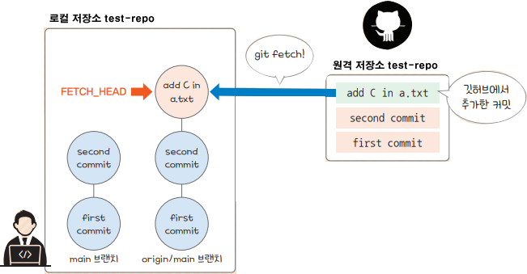
8.1 원격 저장소와 상호 작용하기
그림 8-27 | FETCH_HEAD가 가리키는 커밋

Slide 69
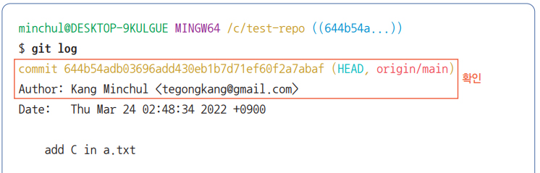
8.1 원격 저장소와 상호 작용하기
git fetch: 원격 저장소를 일단 가져만 오기
git log로 origin/main의 커밋 목록을 보자
깃허브에서 추가한 세 번째 커밋을 확인할 수 있음

Slide 70
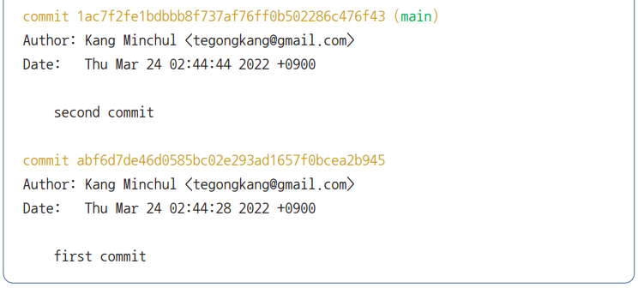
8.1 원격 저장소와 상호 작용하기
git fetch: 원격 저장소를 일단 가져만 오기

Slide 71
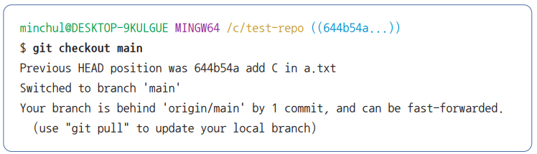
8.1 원격 저장소와 상호 작용하기
git fetch: 원격 저장소를 일단 가져만 오기
자, 이제 패치한 결과를 로컬 저장소의 main 브랜치로 병합해 보자
다시 main 브랜치로 체크아웃

Slide 72

8.1 원격 저장소와 상호 작용하기
git fetch: 원격 저장소를 일단 가져만 오기
git merge origin/main 명령으로 원격 저장소 origin/main 브랜치를 로컬 저장소의 main 브랜치로 병합

Slide 73
8.1 원격 저장소와 상호 작용하기
git fetch: 원격 저장소를 일단 가져만 오기
git merge FETCH_HEAD 명령을 이용해도 무방함

Slide 74

8.1 원격 저장소와 상호 작용하기
git fetch: 원격 저장소를 일단 가져만 오기
성공적으로 병합했다면 git log 명령 결과는 다음과 같음
깃허브에서 추가한 세 번째 커밋을 main 브랜치로 병합

Slide 75

8.1 원격 저장소와 상호 작용하기
git fetch: 원격 저장소를 일단 가져만 오기

Slide 76
8.1 원격 저장소와 상호 작용하기
git fetch: 원격 저장소를 일단 가져만 오기
a.txt 파일을 직접 열어 깃허브에서 만든 변경 사항을 확인해 보자
잘 반영됨

Slide 77

8.1 원격 저장소와 상호 작용하기
그림 8-28 | 병합 결과 확인하기

Slide 78
8.1 원격 저장소와 상호 작용하기
git pull: 원격 저장소를 가져와서 합치기
원격 저장소와의 마지막 상호 작용, 풀에 대해 학습해 보자
풀은 앞서 설명한 패치와 병합을 동시에 하는 방식
어려운 개념이 아닌 만큼, 바로 실습해 보자

Slide 79
8.1 원격 저장소와 상호 작용하기
git pull: 원격 저장소를 가져와서 합치기
깃허브에서 새로운 커밋을 추가
깃허브에서 a.txt 파일을 클릭해 보자

Slide 80

8.1 원격 저장소와 상호 작용하기
그림 8-29 | a.txt 파일 클릭하기

Slide 81

8.1 원격 저장소와 상호 작용하기
git pull: 원격 저장소를 가져와서 합치기
파일을 깃허브에서 직접 수정하기 위해 연필 아이콘을 클릭
그림 8-30 | 연필 아이콘 클릭하기

Slide 82

8.1 원격 저장소와 상호 작용하기
git pull: 원격 저장소를 가져와서 합치기
마지막 줄에 다음과 같이 문자 D를 추가
그림 8-31 | 문자 D 추가하기

Slide 83

8.1 원격 저장소와 상호 작용하기
git pull: 원격 저장소를 가져와서 합치기
스크롤을 내려 커밋
커밋 메시지로 add D in a.txt를 입력하고 Commit changes를 클릭
그림 8-32 | 커밋 메시지 입력 후 커밋하기

Slide 84

8.1 원격 저장소와 상호 작용하기
git pull: 원격 저장소를 가져와서 합치기
이렇게 문자 D를 추가하는 새로운 커밋을 추가
그림 8-33 | 새로운 커밋이 추가된 모습

Slide 85
8.1 원격 저장소와 상호 작용하기
git pull: 원격 저장소를 가져와서 합치기
현재 상황 그림으로 표현하면 다음과 같음
원격 저장소에는 로컬 저장소에는 없는 커밋을 추가

Slide 86

8.1 원격 저장소와 상호 작용하기
그림 8-34 | 현재 로컬 저장소와 원격 저장소의 상황

Slide 87

8.1 원격 저장소와 상호 작용하기
git pull: 원격 저장소를 가져와서 합치기
원격 저장소의 변경 사항을 풀하기 전에 git log 명령으로 현재 로컬 저장소의 커밋 목록을 확인해 보자

Slide 88

8.1 원격 저장소와 상호 작용하기
git pull: 원격 저장소를 가져와서 합치기

Slide 89

8.1 원격 저장소와 상호 작용하기
git pull: 원격 저장소를 가져와서 합치기
자, 이제 원격 저장소의 변경 사항을 풀 해보자
명령은 git pull 또는 git pull<원격 저장소 이름>
git pull을 입력해 보자

Slide 90

8.1 원격 저장소와 상호 작용하기
git pull: 원격 저장소를 가져와서 합치기
다시 git log 명령으로 로컬 저장소의 커밋 목록을 확인해 보자
앞서 깃허브에서 추가한 커밋이 main 브랜치에 병합된 것을 확인할 수 있음

Slide 91

8.1 원격 저장소와 상호 작용하기
git pull: 원격 저장소를 가져와서 합치기

Slide 92
8.1 원격 저장소와 상호 작용하기
git pull: 원격 저장소를 가져와서 합치기
직접 a.txt 파일을 확인해 보자
깃허브에서 추가한 문자 D를 확인할 수 있음

Slide 93

8.1 원격 저장소와 상호 작용하기
그림 8-35 | 풀 결과 확인하기

Slide 94
8.1 원격 저장소와 상호 작용하기
git pull: 원격 저장소를 가져와서 합치기
즉, 풀은 원격 저장소의 변경 사항을 로컬 저장소로 가져옴과 동시에 병합까지 해주는 방식임을 알 수 있음
다시 말해, 풀은 패치와 달리 원격 저장소를 ‘가져와서 합치는’ 방식이라는 점을 알 수 있음

Slide 95
8.2 깃 명령으로 풀 리퀘스트 보내기
깃 명령으로 풀 리퀘스트 보내기
5장에서 풀 리퀘스트를 통해 협업하는 방법을 학습
풀 리퀘스트를 보내는 과정은 다음과 같았음
1 | 기여하려는 저장소를 본인 계정으로 포크하기
2 | 포크한 저장소를 클론하기
3 | 브랜치 생성 후 생성한 브랜치에서 작업하기
4 | 작업한 브랜치 푸시하기
5 | 풀 리퀘스트 보내기

Slide 96
8.2 깃 명령으로 풀 리퀘스트 보내기
깃 명령으로 풀 리퀘스트 보내기
깃 명령으로 풀 리퀘스트를 보내는 방법도 이와 다르지 않음
이 과정을 그대로 따라 하면 됨
이 절에서는 5장의 풀 리퀘스트 실습을 명령어로 다시 한번 해보자

Slide 97
8.2 깃 명령으로 풀 리퀘스트 보내기
깃 명령으로 풀 리퀘스트 보내기
풀 리퀘스트의 첫 번째 단계는 ‘기여하려는 저장소를 본인 계정으로 포크하기’
5장과 마찬가지로 kangtegong 계정의 collaboration 저장소로 풀 리퀘스트를 보낼 예정이므로 https://github.com/kangtegong/collaboration에 접속한 후 Fork를 눌러보자

Slide 98

8.2 깃 명령으로 풀 리퀘스트 보내기
그림 8-36 | 리퀘스트를 보낼 저장소 포크하기

Slide 99
8.2 깃 명령으로 풀 리퀘스트 보내기
깃 명령으로 풀 리퀘스트 보내기
만일 이미 collaboration 저장소가 포크되어 있다면?
5장에서 이미 collaboration 저장소를 여러분의 계정으로 포크했을 경우, 포크한 저장소를 클론하기 전에 잊지 말고 확인해야 하는 단계가 있음
여러분의 계정으로 포크된 저장소로 들어가보면, 다음 그림 속 박스처럼 This branch is X commits behind kangtegong/collaboration:main 메시지가 떠 있을 수 있음

Slide 100

8.2 깃 명령으로 풀 리퀘스트 보내기
그림 8-37 | 원본 저장소에 비해 뒤쳐진 포크된 저장소

Slide 101

8.2 깃 명령으로 풀 리퀘스트 보내기
깃 명령으로 풀 리퀘스트 보내기
이 메시지는 포크된 저장소가 원본 저장소에 비해 몇 커밋 뒤쳐져 있다는 것을 의미
포크는 여러분의 계정으로 원격 저장소를 복제하는 것이라 했음
그림 8-38 | 원격 저장소를 복제하는 포크

Slide 102
8.2 깃 명령으로 풀 리퀘스트 보내기
깃 명령으로 풀 리퀘스트 보내기
여러분의 계정으로 원격 저장소를 포크(복제)한 이후로도 원래의 원격 저장소(kangtegong/collaboration)에는 계속해서 새로운 커밋이 쌓일 수 있음
이 경우 여러분의 계정으로 포크한 원격 저장소는 원본 저장소에 비해 몇 커밋 뒤쳐지게 됨

Slide 103

8.2 깃 명령으로 풀 리퀘스트 보내기
그림 8-39 | 원본 저장소에 비해 뒤쳐지게 되는 포크된 저장소

Slide 104
8.2 깃 명령으로 풀 리퀘스트 보내기
깃 명령으로 풀 리퀘스트 보내기
이 경우 여러분의 계정으로 포크한 원격 저장소가 원본 저장소에 비해 뒤쳐지지 않도록 맞춰주어야 함
이는 Fetch upstream을 클릭한 후 Fetch and merge를 클릭
참고로 upstream은 포크했던 원본 저장소, 이 예제의 경우에는 kangtegong 계정의 collaboration 저장소를 의미

Slide 105

8.2 깃 명령으로 풀 리퀘스트 보내기
그림 8-40 | ‘Fetch and merge’ 클릭하기

Slide 106
8.2 깃 명령으로 풀 리퀘스트 보내기
깃 명령으로 풀 리퀘스트 보내기
This branch is up to date with kangtegong/collaboration:main 메시지가 뜬다면 여러분의 계정으로 포크한 저장소와 kangtegong 계정의 collaboration이 동일하게 맞춰진 것
이제 포크한 여러분의 저장소를 클론받으면 됨

Slide 107

8.2 깃 명령으로 풀 리퀘스트 보내기
그림 8-41 | 원본 저장소의 동일하게 맞춰진 포크된 저장소

Slide 108
8.2 깃 명령으로 풀 리퀘스트 보내기
깃 명령으로 풀 리퀘스트 보내기
포크된 저장소의 모습
이제 이 저장소를 여러분의 컴퓨터로 클론
클론하는 방법은 앞선 절에서 설명했음
Code를 클릭하고 SSH를 클릭한 후 원격 저장소 경로를 복사

Slide 109
8.2 깃 명령으로 풀 리퀘스트 보내기
깃 명령으로 풀 리퀘스트 보내기
이때 kangtegong 계정의 collaboration 저장소가 아닌 여러분 계정으로 포크한 collaboration 저장소를 클론

Slide 110

8.2 깃 명령으로 풀 리퀘스트 보내기
그림 8-42 | 포크된 저장소 클론하기

Slide 111

8.2 깃 명령으로 풀 리퀘스트 보내기
깃 명령으로 풀 리퀘스트 보내기
클론받으려는 경로에서 깃 배시를 열어주자
여기에서는 C:\ 경로에 클론받기 위해 이 경로에서 깃 배시를 열겠음
그런 다음 git clone을 입력한 후 복사한 경로를 붙여 넣음
원격 저장소를 클론하는 명령은 git clone <원격 저장소>였음

Slide 112

8.2 깃 명령으로 풀 리퀘스트 보내기
깃 명령으로 풀 리퀘스트 보내기
자, 이렇게 포크한 원격 저장소를 여러분의 컴퓨터로 클론받았음
그림 8-43 | 클론받은 원격 저장소

Slide 113

8.2 깃 명령으로 풀 리퀘스트 보내기
깃 명령으로 풀 리퀘스트 보내기
cd <경로> 명령은 <경로>로 이동하는 명령
cd collaboration 명령을 입력하여 클론받은 원격 저장소로 이동

Slide 114

8.2 깃 명령으로 풀 리퀘스트 보내기
깃 명령으로 풀 리퀘스트 보내기
풀 리퀘스트의 세 번째 단계는 ‘브랜치 생성 후 생성된 브랜치에서 작업하기’
브랜치를 만드는 명령은 앞선 장에서 배운 적이 있었음
git branch <브랜치 이름>이었음
브랜치 이름은 자유롭게 정해도 무방함
가령 add_myname이라는 브랜치를 만들고 싶다면 git branch add_myname 명령을 입력

Slide 115

8.2 깃 명령으로 풀 리퀘스트 보내기
깃 명령으로 풀 리퀘스트 보내기
브랜치를 만들었다면 이제 만들어진 브랜치로 체크아웃

Slide 116
8.2 깃 명령으로 풀 리퀘스트 보내기
깃 명령으로 풀 리퀘스트 보내기
브랜치를 만듦과 동시에 체크아웃하는 명령도 배웠음
git checkout -b <브랜치 이름>이었음
즉, git branch add_myname 명령과 git checkout add_myname 명령을 연이어 입력하는 대신 git checkout -b add_myname 명령을 입력해도 됨

Slide 117
8.2 깃 명령으로 풀 리퀘스트 보내기
깃 명령으로 풀 리퀘스트 보내기
지금까지 여러분은 포크한 저장소에서 브랜치를 만들고, 해당 브랜치로 체크아웃까지 했음
이제 여기서 여러분이 하려던 작업(<li> 태그로 깃허브 아이디 추가하기)을 하면 됨
메모장이나 코드 편집기로 index.html을 열어줌
필자는 Visual Studio Code라는 코드 편집기로 index.html을 열어보자
현재 index.html의 모습은 다음과 같음

Slide 118

8.2 깃 명령으로 풀 리퀘스트 보내기
그림 8-44 | index.html의 모습

Slide 119
8.2 깃 명령으로 풀 리퀘스트 보내기
깃 명령으로 풀 리퀘스트 보내기
</ul> 태그 위에 다음과 같이 줄을 맞춰 여러분의 깃허브 아이디를 적어줌

Slide 120

8.2 깃 명령으로 풀 리퀘스트 보내기
그림 8-45 | 깃허브 아이디 입력 후 저장하기

Slide 121
8.2 깃 명령으로 풀 리퀘스트 보내기
깃 명령으로 풀 리퀘스트 보내기
이제 이 변경 사항을 커밋하고 푸시하면 됨
커밋하기 전, git diff 명령으로 변경 사항이 올바르게 만들어졌는지 확인해 보자
다음과 같이 <li>여러분의 깃허브 아이디</li> 한 줄이 추가됐다면 올바르게 작업한 것

Slide 122

8.2 깃 명령으로 풀 리퀘스트 보내기
깃 명령으로 풀 리퀘스트 보내기

Slide 123

8.2 깃 명령으로 풀 리퀘스트 보내기
깃 명령으로 풀 리퀘스트 보내기
이제 index.html을 커밋
필자는 커밋 메시지를 add myname in index.html로 하겠음

Slide 124
8.2 깃 명령으로 풀 리퀘스트 보내기
깃 명령으로 풀 리퀘스트 보내기
이제 풀 리퀘스트의 네 번째 단계, ‘작업한 브랜치 푸시하기’
add_myname이라는 브랜치를 원격 저장소 origin에 푸시하겠다는 의미로 git push origin add_myname 명령을 입력하면 add_myname 브랜치가 원격 저장소 origin에 푸시

Slide 125

8.2 깃 명령으로 풀 리퀘스트 보내기
깃 명령으로 풀 리퀘스트 보내기

Slide 126
8.2 깃 명령으로 풀 리퀘스트 보내기
깃 명령으로 풀 리퀘스트 보내기
자, 마지막으로 풀 리퀘스트를 보내자
포크한 원격 저장소로 돌아가보면 Compare & pull request 버튼이 생겼을 것
이를 클릭해 보자

Slide 127

8.2 깃 명령으로 풀 리퀘스트 보내기
그림 8-46 | ‘Compare & pull request’ 클릭하기

Slide 128
8.2 깃 명령으로 풀 리퀘스트 보내기
깃 명령으로 풀 리퀘스트 보내기
풀 리퀘스트를 보내는 화면
Create pull request 버튼을 클릭

Slide 129

8.2 깃 명령으로 풀 리퀘스트 보내기
그림 8-47 | ‘Create pull request’ 클릭하기

Slide 130
8.2 깃 명령으로 풀 리퀘스트 보내기
깃 명령으로 풀 리퀘스트 보내기
kangtegong 계정의 collaboration 저장소에 pull request가 생성

Slide 131

8.2 깃 명령으로 풀 리퀘스트 보내기
그림 8-48 | 성공적으로 생성된 풀 리퀘스트

Slide 132
8.2 깃 명령으로 풀 리퀘스트 보내기
깃 명령으로 풀 리퀘스트 보내기
여기까지 잘 했다면 여러분의 할 일은 끝
이제 collaboration 저장소의 소유자인 kangtegong(필자)이 여러분의 풀 리퀘스트를 병합해 주거나, 댓글을 달아줄 것
다음 사진은 collaboration 저장소의 소유자 시점에서 바라본 여러분의 풀 리퀘스트

Slide 133

8.2 깃 명령으로 풀 리퀘스트 보내기
그림 8-49 | 저장소 소유자 시점에서 본 풀 리퀘스트

Slide 134
8.2 깃 명령으로 풀 리퀘스트 보내기
깃 명령으로 풀 리퀘스트 보내기
풀 리퀘스트가 병합된 모습과 간단한 댓글이 달린 모습은 다음과 같음
풀 리퀘스트가 병합됐다면 이제 kangtegong의 collaboration 저장소에서 여러분의 변경 사항을 확인할 수 있음

Slide 135

8.2 깃 명령으로 풀 리퀘스트 보내기
그림 8-50 | 풀 리퀘스트가 병합된 모습과 댓글이 달린 모습

Slide 136

8.3 더 나아가기
더 나아가기
지금까지 명령어로 깃을 다루는 방법에 대해 알아보았음
비록 이 책에서는 분량상 깃의 수많은 명령과 옵션을 전부 다루지는 않았지만, 지금까지 설명한 명령들만 제대로 숙지해도 여러분이 추후 깃을 활용하는 데는 큰 지장이 없음
그림 8-51 | 수많은 깃 명령어

Slide 137
8.3 더 나아가기
git <명령> --help: 매뉴얼 페이지 보기
필자가 가장 추천하는 방법
깃 명령 뒤에 --help를 치면 해당 명령에 대한 자세한 설명이 담긴 매뉴얼 페이지가 브라우저로 열림

Slide 138

8.3 더 나아가기
git <명령> --help: 매뉴얼 페이지 보기
1 가령 git commit 명령에 대한 자세한 설명을 보기 위해 git commit --help를 입력해 보자

Slide 139

8.3 더 나아가기
git <명령> --help: 매뉴얼 페이지 보기
브라우저에 다음과 같은 페이지가 열림
그림 8-52 | git commit 매뉴얼 페이지

Slide 140
8.3 더 나아가기
git <명령> --help: 매뉴얼 페이지 보기
이 매뉴얼 페이지에는 git commit 명령에 대한 자세한 설명이 담겨 있음
git commit 명령은 무엇인지, 어떻게 사용해야 하는지, 이 명령과 함께 사용할 수 있는 옵션에는 어떤 것들이 있는지 등 자세한 설명이 적혀 있음
영어로 되어 있지만, 이보다 신뢰성 높고 자세한 자료는 없다고 보아도 무방함

Slide 141

8.3 더 나아가기
git <명령> --help: 매뉴얼 페이지 보기
스크롤을 내려보면 여러분들이 학습한 -m 옵션도 보임
-m 옵션은 간단한 커밋 메시지를 통해 커밋할 때 사용한다고 했음
git commit -m "커밋 메시지"
그림 8-53 | git commit에서 사용할 수 있는 옵션

Slide 142

8.3 더 나아가기
git <명령> --help: 매뉴얼 페이지 보기
다른 명령어도 마찬가지
이번에는 git log 명령에 대한 매뉴얼 페이지도 볼까?

Slide 143

8.3 더 나아가기
git <명령> --help: 매뉴얼 페이지 보기
마찬가지로 git log와 관련한 정보를 자세히 담고 있는 매뉴얼 페이지가 나타남
그림 8-54 | git log 매뉴얼 페이지

Slide 144
8.3 더 나아가기
git <명령> --help: 매뉴얼 페이지 보기
매뉴얼 페이지에 나오는 모든 내용을 알아야 한다는 부담감은 갖지 않아도 됨
앞서 설명했듯 이 책에서 설명한 명령만 잘 파악해도 기본적인 깃 사용에는 큰 지장이 없기 때문임
여기까지 읽었다면 이미 깃에 대한 입문은 잘 끝마친 셈이니, 매뉴얼 페이지에서 생소한 내용을 접하더라도 부담 갖지 말고 ‘깃의 고수가 되기 위한 과정’ 정도로 생각해 주자

Slide 145
8.3 더 나아가기
git-scm.com: 공식 사이트
두 번째로 추천하는 학습 방법
깃을 처음 내려받고 설치했던 사이트를 기억해보자
다시 한번 접속해 볼까?
다음 URL에 접속한 다음 Documentation을 클릭해 보자

Slide 146

8.3 더 나아가기
그림 8-55 | 깃 공식 페이지 접속 화면

Slide 147

8.3 더 나아가기
git-scm.com: 공식 사이트
Reference를 클릭
그림 8-56 | ‘Reference’ 클릭하기

Slide 148

8.3 더 나아가기
git-scm.com: 공식 사이트
Reference에서는 --help 옵션으로 볼 수 있었던 매뉴얼을 볼 수 있음
그림 8-57 | 깃 공식 페이지의 ‘Reference’ 페이지

Slide 149
8.3 더 나아가기
git-scm.com: 공식 사이트
--help 명령을 쳤을 때와 비슷하게 대부분의 문서가 영어로 되어 있지만, 간혹 한국어로 번역된 문서를 볼 수도 있음

Slide 150

8.3 더 나아가기
그림 8-58 | Reference 페이지의 다국어 지원

Slide 151
8.3 더 나아가기
git-scm.com: 공식 사이트
이번에는 Book을 클릭해 보자
깃을 자세히 학습할 수 있는 『Pro Git』이라는 책을 소개하는 페이지로 이동
이는 웹 사이트에서도 읽을 수 있고, pdf 파일로 내려받아 읽어볼 수도 있음

Slide 152

8.3 더 나아가기
그림 8-59 | ‘Book’ 클릭하기

Slide 153
8.3 더 나아가기
git-scm.com: 공식 사이트
좌측을 보면 한국어가 있음
이를 클릭해 보자

Slide 154

8.3 더 나아가기
그림 8-60 | ‘한국어’ 클릭하기

Slide 155
8.3 더 나아가기
git-scm.com: 공식 사이트
한국어판 『Pro Git』을 볼 수 있음

Slide 156

8.3 더 나아가기
그림 8-61 | 한국어판 Pro Git

Slide 157
8.3 더 나아가기
git-scm.com: 공식 사이트
『Pro Git』은 깃의 동작과 깃 명령을 자세히 학습할 수 있는 좋은 참고 도서
매우 좋은 책이지만, 깃을 처음 배우는 초심자에게는 다소 어려울 수 있는 책이기도 함
여러분은 이 책 『모두의 깃&깃허브』로 깃의 기본 원리를 익혔기 때문에 이제는 심화 학습 자료나 백과사전으로 『Pro Git』을 선택해도 무리는 없을 것

Slide 158
8.3 더 나아가기
모두의 심화 학습 저장소
마지막은 필자의 심화 학습 저장소를 이용하는 방법
추후 깃, 깃허브, 소스트리에 주요한 변동이 생기거나, 여러분이 알면 좋을 만한 심화 자료가 생긴다면 관련 내용을 다음 깃허브 저장소에 지속적으로 업로드할 예정
꼭 알고 싶은 깃 관련 개념이 있다면 위 저장소에 이슈를 남기거나 필자(tegongkang@gmail.com)에게 이메일을 보내주자
위 저장소에 업로드
또한, 모두와 나누고 싶은 깃 관련 개념이 있다면 위 저장소로 풀 리퀘스트를 보내는 것도 좋음

